Slide 1
Bases de Datos
Lenguaje de DDL - Creación de Esquemas

Slide 2
Introducción a SQL
Para acceder y manipular los datos dentro de la base de datos se necesita un lenguaje declarativo
SQL significa Lenguaje de consulta estructurado (Structured Query Language)
SQL es un lenguaje de bases de datos global: cuenta con sentencias para definir datos, consultas y actualizaciones
Sintaxis para:
Lenguaje de definición de datos: DDL (Data Definition Language)
Lenguaje de manipulación de datos: DML (Data Manipulation Language)

Slide 3
Lenguaje de definición de datos - DDL
Permite crear y definir nuevas bases de datos, campos e índices:
CREATE: Crea nuevas tablas, campos e índices
DROP: Elimina tablas e índices
ALTER: Modifica las tablas agregando campos o cambiando la definición de los campos

Slide 4
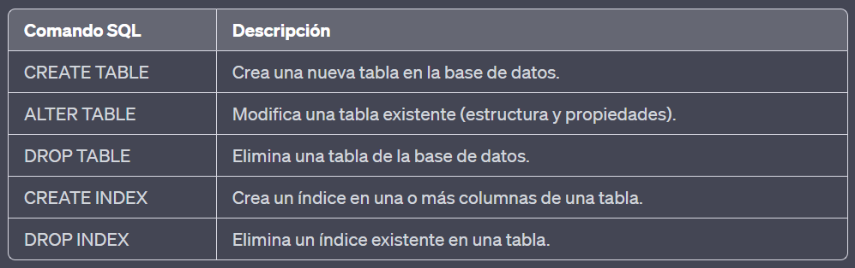
Lenguaje de definición de datos - DDL

Slide 5
Sintaxis para sentencias SQL
{Alternativas}, entre llaves se colocarán las palabras que tienen opciones o alternativas en la sentencia a la que pertenecen
[Opcional], entre corchetes se colocarán las palabras que son opcionales en la sentencia, es decir que pueden colocarse o pueden obviarse

Slide 6
Creación de Base de Datos
CREATE {DATABASE | SCHEMA} [IF NOT EXISTS] nombre_base_datos
Esta sentencia sirve para crear una base de datos con un nombre específico
Para poder crear una base de datos, el usuario que la crea debe tener privilegios de creación asignados
IF NOT EXISTS significa: SI NO EXISTE, por lo tanto, esto es útil para validar que la base de datos sea creada en caso de que no exista, si la base de datos existe y se ejecuta esta sentencia, se genera error
CREATE SCHEMA o CREATE DATABASE son sinónimos
CREATE DATABASE IF NOT EXISTS complejo_de_cine

Slide 7
Creación de Tablas
CREATE [TEMPORARY] TABLE [IF NOT EXISTS] nombre_de_tabla
nombre_de_columna tipo_de_dato [NOT NULL | NULL] [DEFAULT valor_por_defecto][AUTO_INCREMENT] [UNIQUE | [PRIMARY] KEY
[CONSTRAINT [nombre_relación] FOREIGN KEY (nombre_columna) REFERENCES nombre_de_tabla (nombre_columna)]
[ON DELETE opciones_de_referencia]
[ON UPDATE opciones_de_referencia]

Slide 8
Tipo de Datos Más Comunes
BIT[(longitud)] → indica un valor booleano
INT[(longitud)] → indica un número entero
BIGINT[(longitud)]→ indica un número entero grande
DOUBLE[(longitud,decimales)] → indica un número en punto flotante con precisión
DATE → almacenar solo el día, mes y año
TIME → almacena una hora con minutos y segundos
DATETIME→ almacenar día, mes, año, hora, minuto y segundo
CHAR[(longitud)] → indica un caracter o cadena de caracteres de longitud fija
VARCHAR(longitud) → indica una cadena de caracteres de longitud variable según contenido.

Slide 9
Tipo de Datos Numéricos
TINYINT:
Rango: -128 a 127 (signed), 0 a 255 (unsigned)
SMALLINT:
Rango: -32,768 a 32,767 (signed), 0 a 65,535 (unsigned)
MEDIUMINT:
Rango: -8,388,608 a 8,388,607 (signed), 0 a 16,777,215 (unsigned)
INT (o INTEGER):
Rango: -2,147,483,648 a 2,147,483,647 (signed), 0 a 4,294,967,295 (unsigned)

Slide 10
Tipo de Datos Numéricos
BIGINT:
Rango: -9,223,372,036,854,775,808 a 9,223,372,036,854,775,807 (signed), 0 a 18,446,744,073,709,551,615 (unsigned)
DECIMAL o NUMERIC:
Precisión máxima: 65 dígitos decimales
Tamaño: Dependiente de la precisión
FLOAT:
Precisión: Hasta 7 dígitos
DOUBLE:
Precisión: Hasta 15 dígitos

Slide 11
Creación de Tablas Ejemplo de Película
CREATE TABLE IF NOT EXISTS `PELICULA` (
`id_pelicula` INT NOT NULL,
`anio_estreno` INT,
`disponible` BIT,
`duracion` VARCHAR(45),
`fecha_ingreso` DATETIME,
PRIMARY KEY (`id_pelicula`))

Slide 12
Opciones de Referencias
Las opciones de referencia sirven para establecer que se hará en casos de que se elimine o se actualice una fila de la tabla primaria que está siendo referenciada por una fila de la tabla secundaria
CASCADE: Eliminar o actualizar la fila de la tabla primaria, y automáticamente eliminar o actualizar las filas coincidentes en la tabla secundaria
SET NULL: Eliminar o actualizar la fila de la tabla primaria, y establecer la columna de clave externa (Foreign key) de la tabla secundaria a NULL. Si se especifica una SET NULL, hay que asegurarse que no se haya declarado la columna de la tabla secundaria como NOT NULL
RESTRICT: Rechaza la operación de eliminación o actualización en la tabla primaria
SET DEFAULT: Para una operación de eliminación o actualización en la tabla primaria se establecerá un valor por defecto para la tabla secundaria

Slide 13
Definición de Opcionalidades
Las opciones NOT NULL | NULL, sirven para especificar si dicha columna puede aceptar valores nulos: NULL, o si no puede guardar valores nulos: NOT NULL
También se puede de manera opcional, indicar un valor por defecto DEFAULT para una columna
AUTO_INCREMENT: se refiere a un valor AUTO INCREMENTAL; sirve para aquellas columnas con valores que numéricos enteros donde se necesita que dicho valor se incremente en uno por cada fila insertada en la tabla. Se utiliza muy frecuentemente en las claves primarias
UNIQUE: sirve para indicar que una columna en la tabla no puede tener valores repetidos, debe ser UNICA. No pueden existir dos filas en la tabla que tengan el mismo valor para un atributo definido como UNIQUE

Slide 14
Definición de Opcionalidades
PRIMARY KEY: sirve para especificar que una columna es clave primaria de una tabla. Si una columna es clave primaria implica que sus valores no deben repetirse (UNIQUE)
CONSTRAINT: significa RESTRICCIÓN y se le asigna un nombre para identificarla; dicho nombre funciona como clave que identifica unívocamente a cada CONSTRAINT que exista en la base de datos, por lo que toda CONSTRAINT debe tener un nombre no repetido; luego se indica con la palabra FOREIGN KEY, cuál es la columna de la tabla que funciona como clave foránea, indicando a continuación a cuál tabla y a cuál columna de dicha tabla hace referencia la clave foránea con la palabra REFERENCES

Slide 15
Alteración de Tabla
Las acciones mas comunes que se realizan sobre una Tabla mediante la alteración son:
ADD: COLUMN, INDEX, KEY, CONSTRAINT
CHANGE: COLUMN
MODIFY: COLUMN
DROP: COLUMN. PRIMARY KEY, INDEX, KEY, FOREING KEY
Sentencia completa ver: https://dev.mysql.com/doc/refman/8.0/en/alter-table.html

Slide 16
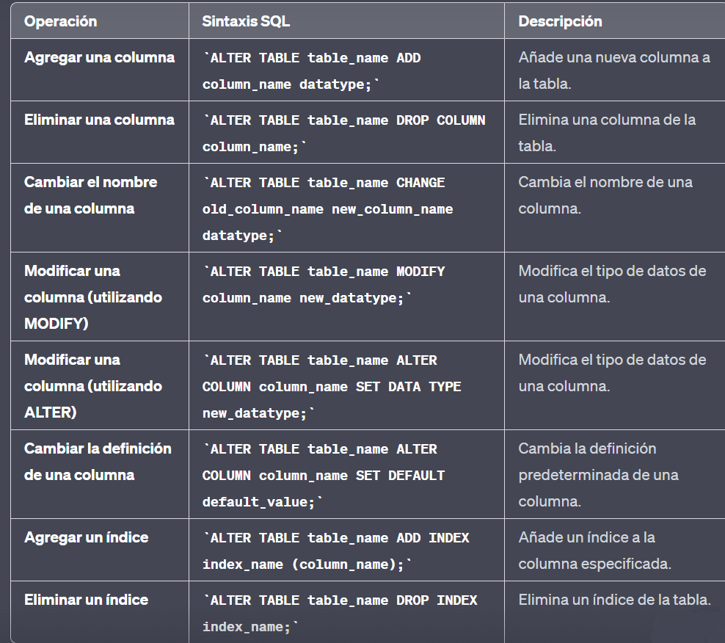
ALTERACION

Slide 17
Alteración de Tabla
Ejemplos
Para agregar una nueva columna d, de tipo DATETIME
ALTER TABLE t2 ADD d DATETIME;
Para cambiar los tipos de datos de sus atributos, suponiendo que tenemos dos atributos a es INTEGER y b es CHAR con longitud 10: CHAR (10), cambiaremos a como TINYINT sin aceptar nulos y cambiaremos b por el nombre c y con longitud 20:
ALTER TABLE t2 MODIFY a TINYINT NOT NULL, CHANGE b c CHAR(20);

Slide 18
Alteración de Tabla
Ejemplos
Para cambiar el nombre de una tabla de t1 a t2:
ALTER TABLE t1 RENAME t2;
Para agregar un nuevo índice en una columna d:
ALTER TABLE t2 ADD INDEX (d);
Para eliminar la columna c:
ALTER TABLE t2 DROP COLUMN c;

Slide 19
Alteración de Tabla
Ejemplos
Para agregar una nueva columna auto-incremental y clave primaria, de tipo entera llamada e:
ALTER TABLE t2 ADD e INT NOT NULL AUTO_INCREMENT, ADD PRIMARY KEY (e);

Slide 20
Borrado de Tabla
DROP TABLE remueve una o más tablas. Para poder eliminar tablas, el usuario que ejecuta la sentencia debe tener privilegios de DROP para cada tabla que quiera eliminar
Con este comando se eliminan todos los datos de la tabla, tanto la definición como las filas de datos de la misma. Si no existe la tabla que se desea borrar MySQL devuelve error, por eso es útil utilizar la opción IF EXISTS en caso de que exista la tabla la elimina
DROP [TEMPORARY] TABLE [IF EXISTS]
nombre_tabla [,nombre_tabla] ...

Slide 21
Creación de índices
Un índice es una estructura de disco asociada con una tabla o una vista que acelera la recuperación de filas de la tabla
Un índice contiene claves generadas a partir de una o varias columnas de la tabla. Dichas claves están almacenadas en una estructura que permite que SQL Server busque de forma rápida y eficiente la fila o filas asociadas a los valores de cada clave
CREATE INDEX nombre_indice
ON nombre_tabla (col_name [(length)] [ASC | DESC]) ...

Slide 22
Tipos de índices
Una tabla puede contener los siguientes tipos de índices:
Agrupado
Los índices agrupados ordenan y almacenan las filas de los datos de la tabla de acuerdo con los valores de la clave del índice. Son columnas incluidas en la definición del índice
La única ocasión en la que las filas de datos de una tabla están ordenadas es cuando la tabla contiene un índice clúster. Cuando una tabla tiene un índice clúster, la tabla se denomina tabla agrupada. Si una tabla no tiene un índice clúster, sus filas de datos están almacenadas en una estructura sin ordenar denominada montón

Slide 23
Tipos de índices
No agrupado
Tienen una estructura separada de las filas de datos. Contiene los valores de clave de índice no agrupado y cada entrada de valor de clave tiene un puntero a la fila de datos que contiene el valor clave.
El puntero de una fila hacia una fila de datos se denomina localizador de fila. La estructura del localizador de filas depende de si las páginas de datos están almacenadas en un montón o en una tabla agrupada
Se puede agregar columnas sin clave al nivel hoja de un índice no agrupado con el fin de eludir los límites existentes para las claves de índice, 900 bytes y columnas de 16 claves, así como para ejecutar consultas indizadas y totalmente cubiertas

Slide 24
Bases de Datos
Lenguaje de DDL (Ejercicios)

Slide 25
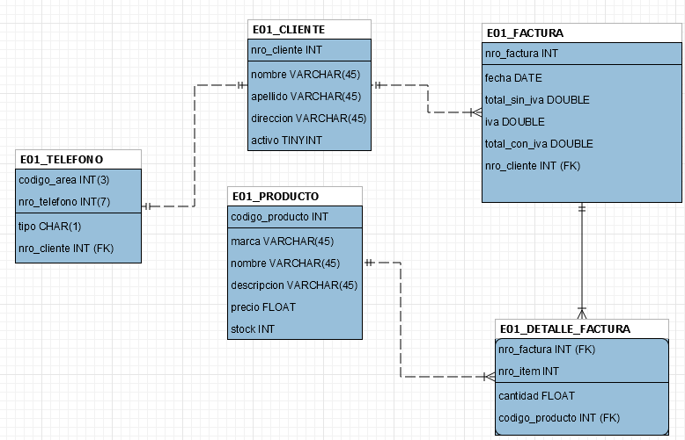
Creación de Esquemas Ejemplo Facturación

Slide 26
Creación de Esquemas Ejemplo Facturación
Dado el Modelo de Entidad-Relación de la figura anterior, crear las siguientes tablas con DDL:
E01_TELEFONO
E01_CLIENTE
E01_PRODUCTO
E01_FACTURA
E01_DETALLE_FACTURA

Slide 27
Bases de Datos
Lenguaje de DDL (Resolución)

Slide 28
Creación de Tablas
CREATE TABLE IF NOT EXISTS `bd111mil`.`E01_CLIENTE` (
`nro_cliente` INT NOT NULL,
`nombre` VARCHAR(45) NOT NULL,
`apellido` VARCHAR(45) NOT NULL,
`direccion` VARCHAR(45) NOT NULL,
`activo` TINYINT NOT NULL,
PRIMARY KEY (`nro_cliente`))

Slide 29
Creación de Tablas
CREATE TABLE IF NOT EXISTS `bd111mil`.`E01_TELEFONO` (
`codigo_area` INT(3) NOT NULL,
`nro_telefono` INT(7) NOT NULL,
`tipo` CHAR(1) NOT NULL,
`nro_cliente` INT NOT NULL,
PRIMARY KEY (`codigo_area`, `nro_telefono`),
FOREIGN KEY (`nro_cliente`) REFERENCES `bd111mil`.`E01_CLIENTE` (`nro_cliente`) ON DELETE NO
ACTION ON UPDATE NO ACTION)

Slide 30
Creación de Tablas
CREATE TABLE IF NOT EXISTS `bd111mil`.`E01_FACTURA` (
`nro_factura` INT NOT NULL,
`fecha` DATE NOT NULL,
`total_sin_iva` DOUBLE NOT NULL,
`iva` DOUBLE NOT NULL,
`total_con_iva` DOUBLE GENERATED ALWAYS AS (total_sin_iva+iva) VIRTUAL,
`nro_cliente` INT NOT NULL,
PRIMARY KEY (`nro_factura`),
FOREIGN KEY (`nro_cliente`) REFERENCES `bd111mil`.`E01_CLIENTE` (`nro_cliente`) ON DELETE NO ACTION ON UPDATE NO ACTION)

Slide 31
Creación de Tablas
CREATE TABLE IF NOT EXISTS `bd111mil`.`E01_PRODUCTO` (
`codigo_producto` INT NOT NULL,
`marca` VARCHAR(45) NOT NULL,
`nombre` VARCHAR(45) NOT NULL,
`descripcion` VARCHAR(45) NOT NULL,
`precio` FLOAT NOT NULL,
`stock` INT NOT NULL,
PRIMARY KEY (`codigo_producto`))

Slide 32
Creación de Tablas
CREATE TABLE IF NOT EXISTS `bd111mil`.`E01_DETALLE_FACTURA` (
`nro_factura` INT NOT NULL,
`nro_item` INT NOT NULL,
`cantidad` FLOAT NOT NULL,
`codigo_producto` INT NOT NULL,
PRIMARY KEY (`nro_factura`, `nro_item`),
FOREIGN KEY (`codigo_producto`)
REFERENCES `bd111mil`.`E01_PRODUCTO` (`codigo_producto`)
ON DELETE NO ACTION
ON UPDATE NO ACTION,
FOREIGN KEY (`nro_factura`)
REFERENCES `bd111mil`.`E01_FACTURA` (`nro_factura`)
ON DELETE NO ACTION ON UPDATE NO ACTION)

Slide 33
Bases de Datos
Lenguaje de DLL (Repaso)

Slide 34
Lenguaje de Consulta – Creación de Esquemas Repaso
La definición de los datos se realiza a través de las sentencias de DDL (Data Definition Language) del SQL
Sus comandos permiten definir la semántica del esquema relacional: qué tablas o relaciones se establecen, sus dominios, asociaciones, restricciones, etc
Las tablas son indentificadas unívocamente por sus nombres y contienen filas y columnas
Una tabla en una base de datos relacional es similar a una tabla en papel, posee filas y columnas

Slide 35
Lenguaje SQL
Algunas funciones del estándar SQL son:
DDL
Definición de datos:
Creación de tablas (CREATE)
Modificación de tablas (ALTER)
Eliminación de tablas (DROP)
DML
Consulta de datos
Selección (SELECT)
Actualización de los datos
Inserción (INSERT)
Actualización (UPDATE)
Eliminación (DELETE)

